Slide 1

تغییرات دوره حاملگی در بدن مادر
گردش خون
  افزایش 1 تا 2 لیتر حجم خون
  افزایش پلاسما بیشتر از سلول های خونی= کاهش هماتوکریت= آنمی فیزیولوژیک
  افزایش پلاسما=کاهش ویسکوزیته=افزایش برون ده قلبی
  Q=ΔP/R
  R= 8Lη/πr⁴

Slide 2
ادامه-
سیستم تنفسی
  افزایش تهویه (در اثر تحریک پروژسترون)
  افزایش تمام حجم های ریوی به جز حجم باقیمانده (کاهش حجم باقیمانده)
  کاهش فشار شریانی Co2 از 40 به 30 تا 31 (آلکالوز تنفسی)
  افزایش تشکیل اسیدهای کتونی در کبد (اسیدوز متابولیک)

Slide 3
ادامه-
سیستم کلیوی:
  فعال شدن کلیه ها
  افزایش جریان خون کلیه
  افزایش GFR
  افزایش بازجذب

Slide 4
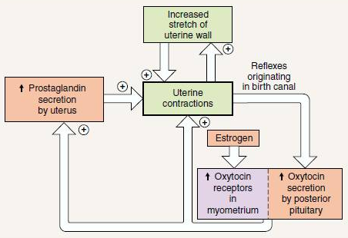
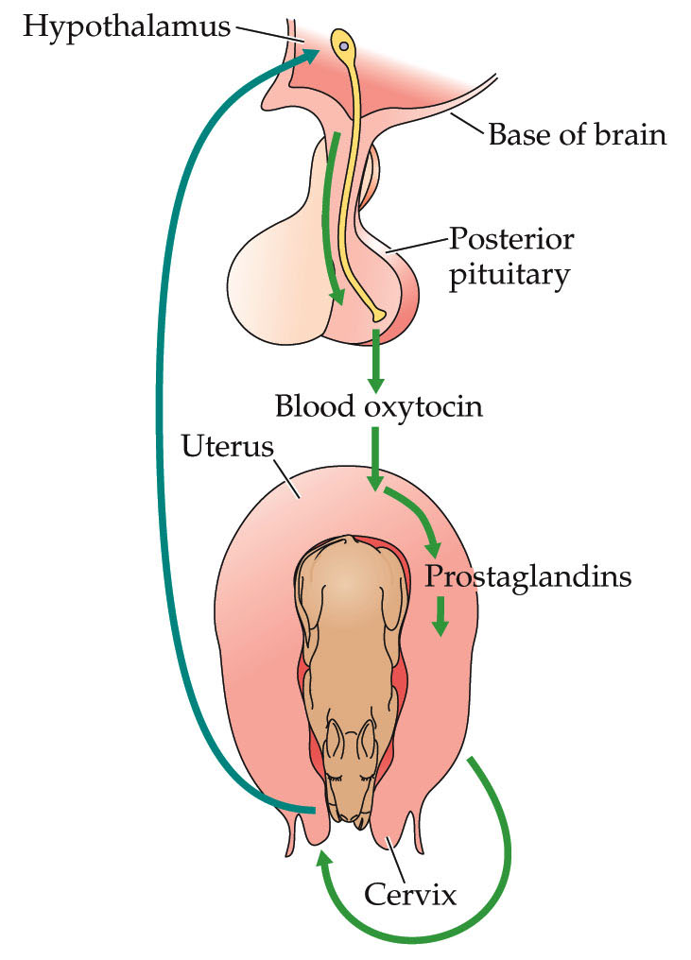
تئوریهای زایمان
تئوری مکانیکی
تئوری هورمونی
  استروژن و پروژسترون
  اکسی توسین
  پروستاگلندین ها

Slide 5
شیردهی
هورمون پرولاکتین از هیپوفیز پیشین ترشح می شود
در حاملگی در اثر استروژن ترشح آن زیاد می شود
در حاملگی باعث رشد لوبولها و آسینی های غدد شیری می شود
بعد از زایمان پرولاکتین به حداقل ترشح خود می رسد
در هنگام شیردادن ها ترشح پرولاکتین زیاد می شود
گیرنده های حسی نوک پستان در شیر خوردن نوزاد پیامهایی به هیپوتالاموس می فرستند که در نتیجه در هیپوفیز پرولاکتین ترشح می شود

Slide 6
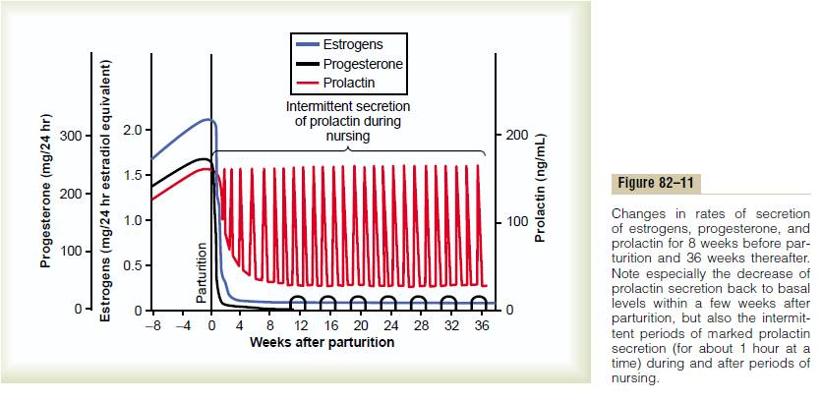
تغییرات هورمون پرولاکتین مادر در 8 هفته قبل از زایمان و 36 هفته بعد از زایمان

Slide 7
هورمون های موثر در شیردهی
اثرات پرولاکتین در شیردهی
  فعال نگه داشتن غدد شیری (حفظ آسینی ها)
  تحریک تولید شیر
  مهارترشح GnRH و قطع دوره قاعدگی تا 6 ماه پس از زایمان
اثرات اکسی توسین در شیردهی
  انقباض مجاری غدد شیری
  خروج شیر
  تحریک ترشح اکسی توسین با واسطه پیامهای حسی ارسالی از نوک پستان

Slide 8
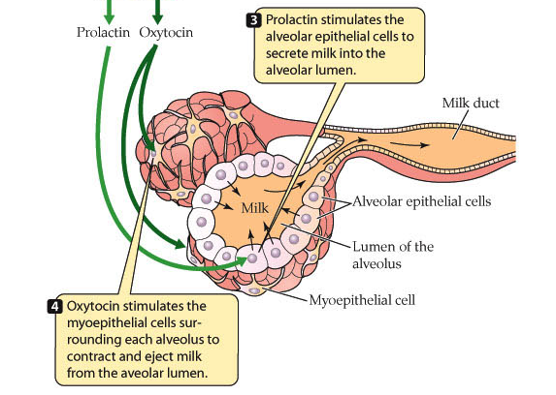
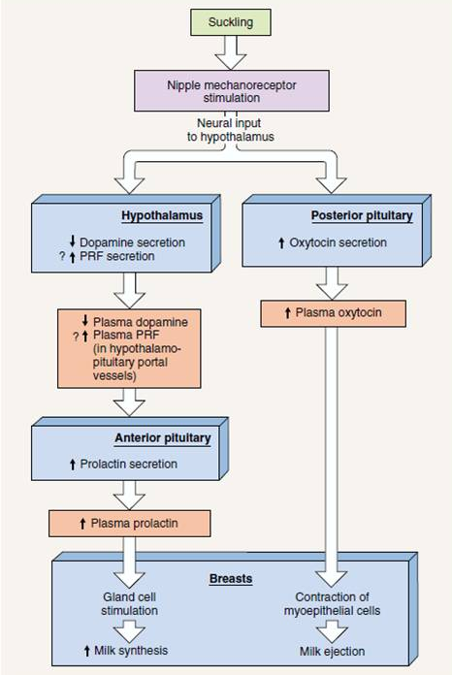
تحریک تولید و ترشح شیر

Slide 9
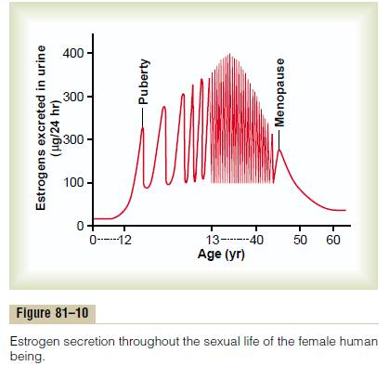
یائسگی: توقف دوره قاعدگی و تخمک گذاری

Slide 10
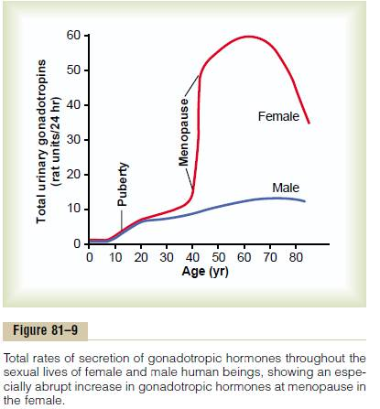
افزایش ترشح گنادوتروپین ها بعد از یائسگی

Slide 11
پایان
با آرزوی موفقیت برای شما

